Slide 1
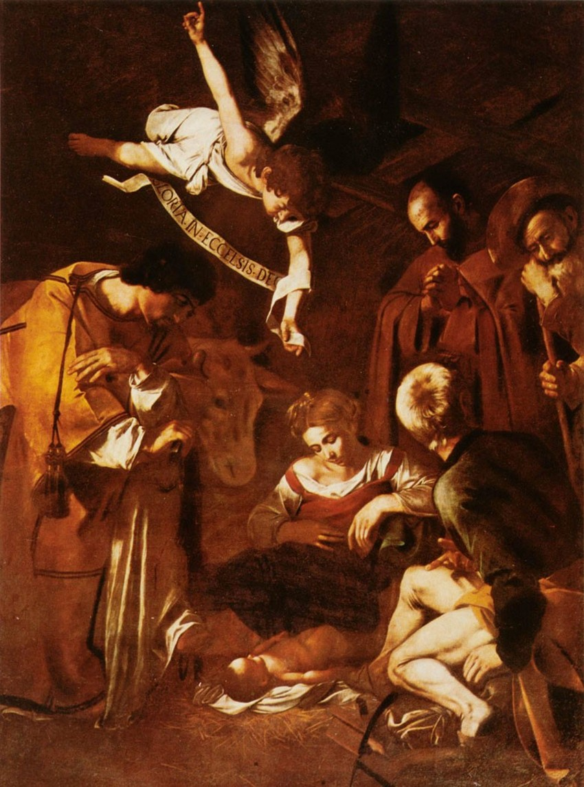
Kada se zaista rodio Isus?
Isusovo rođenje
Karavađo, 17. vek

Slide 2
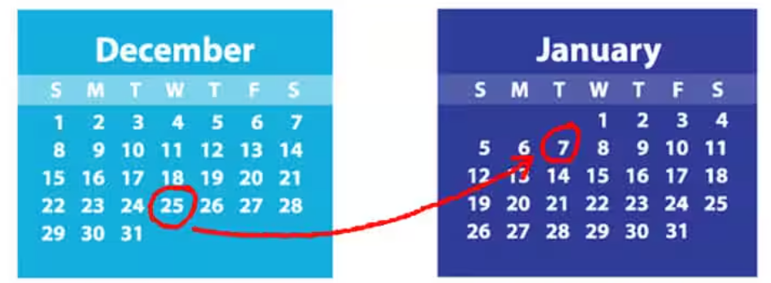
Svi Hrišćani slave Isusovo rođenje 25. decembra!
Po gregorijanskom kalednaru to je 25 dec. a po julijanskom kalendaru 7. januara
Prema gledištima teologa i računicama astronoma, Isus se rodio u nekom drugom godišnjem dobu – najverovatnije u jesen

Slide 3
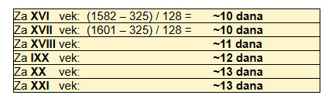
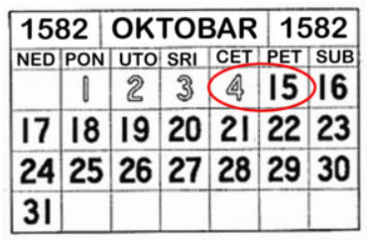
Julijanski vs Gregorijanski kalendar
Јuliјanski kalendar јe uveo Јuliјe Cezar 45. godine p.n.e. i koristio se u Evropi do 16. veka
Na prvom vaseljenskom saboru u Nikeјi 325. hrišćanska crkva ga јe prihvatila za svoј zvaničan kalendar
Kalendarska godina po julijanskom kalendaru duža je od prirodne za oko 11 minuta i 14 sekundi ili za jedan dan na svakih 128 godina, u 16. veku ta je razlika narasla na oko 10 dana
Zbog prevelikih odstupanja 1582. astronom Luiđi Điraldi je na zahtjev pape Grgura XIII sastavio gregorijanski kalendar
Tada papa Grgur XIII donosi odluku da posle četvrtka 4. oktobra, sutradan jednostavno osvane petak 15. oktobar
Time je iz julijanskog kalendara izostavljena nagomilana razlika koja je u tom trenutku iznosila čitavih 10 dana

Slide 4
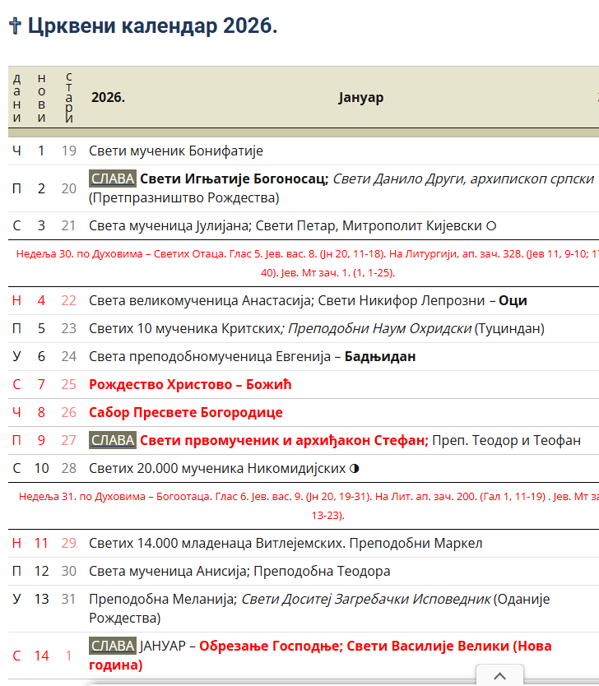
U novoformiranoj Kraljevini SHS od 28. januara 1919. uvedeno je računanje vremena po gregorijanskom kalendaru
Pravoslavna crkva ostala je na starom kalendaru
Zakljucak: 25 decembar po starom pada na 7 januar po novom

Slide 5
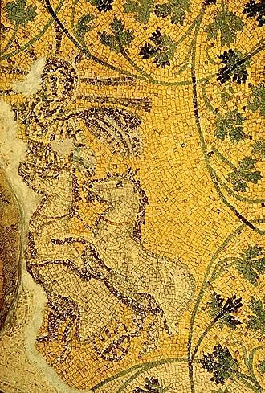
Zašto zima?
Datum rođenja Hrista u zimu počeo je da se slavi u 4. veku kako bi bacio u senku paganske Saturnalije, rimske svečanosti u čast boga Saturna, koje su se slavile od 17. do 24. decembra
Konačno je izabran 25. decembar koji koincidira sa takođe paganskim, rimskim, praznikom Sol Invictus (Nepobedivo sunce)
To je simboličan datum, a ne tačan datum Isusovog rođenja
Christus Sol Invictus je teološki i kulturni most između rimske tradicije i ranog hrišćanstva, gdje se Isus kao "Nepobedivo Sunce" prikazuje kao istinska svetlost koja pobjeđuje tamu, nasleđujući i transformirajući paganske simbole moći
Hrist Sol Invictus
Rim, mozaik kasni 3. ili rani 4. vek

Slide 6
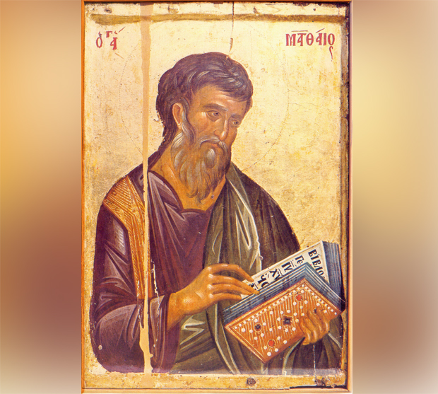
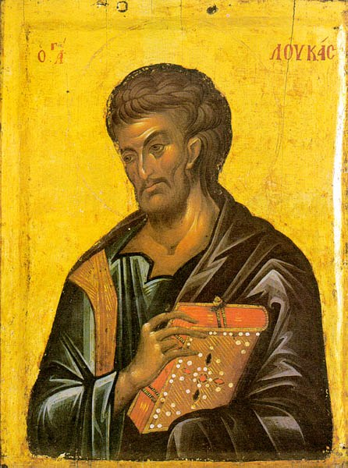
Ipak Jesen?
U jevanđeljima (po Mateji i Luki) se govori o rođenju Hrista
Još preciznije u jevnađelju po Luki stoji „I bijahu pastiri u onome kraju boraveći u polju i čuvajući stražu noću kod stada svojega“
Njima se na nebu prikaže anđeo da bi im saopštio rođenje Hrista
Stada se u Izraelu napasaju samo od marta do novembra
Pastiri ne borave sa ovcama u polju u zimu
Iz toga se može zaključiti da se rođenje najverovatnije dogodilo u jesen

Slide 7
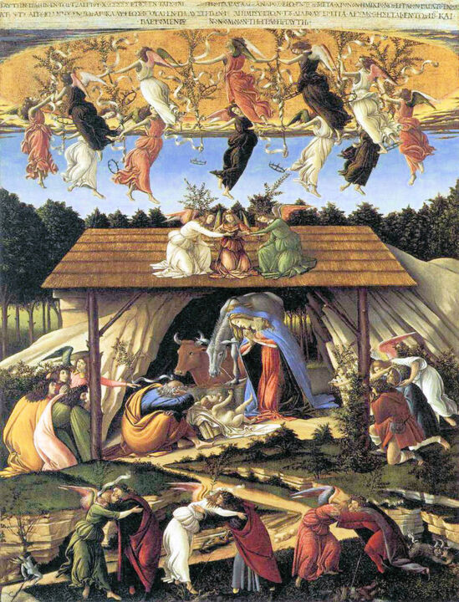
O mogućem datumu Hristovog rođenja govori niz istorijskih izvora koji ga, uglavnom, pomeraju ka jesenjim mesecima
Ali ima i takvih koji govore da je rođen u proleće, na primer 28. marta i 19. aprila
Činjenica da su se hrišćani mogli neometano baviti ovim računskim igricama oko Isusovog rođenja, pokazuje, između ostalog, da taj datum za crkvu dugo nije bio neka utvrđena dogma
Krajem 2. veka crkveni učenjak Klement Aleksandrijski podsmevao se onima koji su hteli da odrede tačan datum rođenja Hrista
Rođenje Hristovo
Botičeli, 1501.

Slide 8
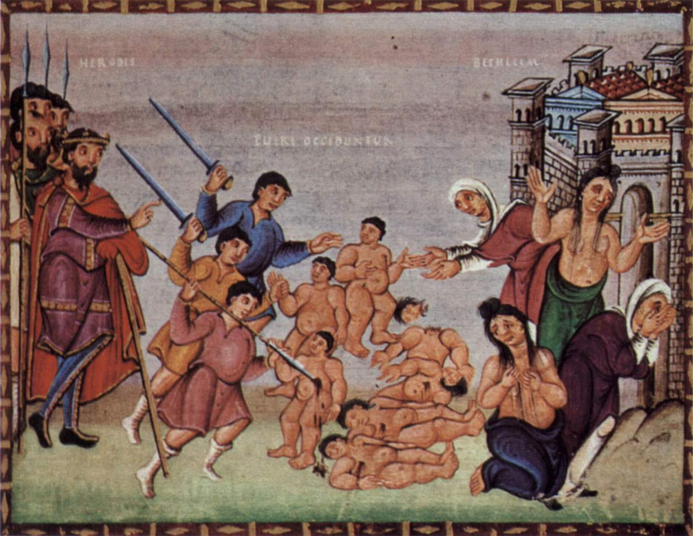
Koja Godina?
Hrist je rođen za vreme vladavine kralja Iroda nad Vitlejemom i Jerusalimom (oko 37. godine p.n.e. – 4 g.p.n.e)
Ako je zaista rođen za vreme vladavine kralja Iroda, to bi moralo biti pre 4. godine p.n.e. kad je umro Irod
Pokolj mladenaca Vitlejemskih
Egberti kodeks, 10. vek

Slide 9
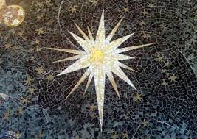
Vitlejemska zvezda
Jevandjelje po Mateju
1. А када се Исус роди у Витлејему јудејскоме у дане Ирода цара, гле, дођоше мудраци од Истока у Јерусалим и рекоше:
2. Гдје је цар јудејски који се роди? Јер видјесмо његову звијезду на Истоку и дођосмо да му се поклонимо.
3. Када то чу цар Ирод, уплаши се, и сав Јерусалим са њим.
4. И сабравши све првосвештенике и књижевнике народне, питаше их гдје ће се Христос родити.
5. А они рекоше: У Витлејему јудејскоме; јер је тако пророк написао:
6. И ти Витлејеме, земљо Јудина, ни по чем ниси најмањи међу кнежевима Јудиним; јер ће из тебе изићи Вођа који ће напасати народ мој Израиља.
7. Онда Ирод, тајно дозвавши мудраце, сазнаде од њих када се појавила звијезда.
8. И пославши их у Витлејем, рече: Идите и распитајте се добро за дијете, па када га нађете, јавите ми, да и ја дођем да му се поклоним,
9. А они, саслушавши цара, пођоше, и гле, звијезда, коју су видјели на Истоку, иђаше пред њима док не дође и стаде одозго гдје бјеше дијете.
10. А кад видјеше звијезду, обрадоваше се веома великом радости.
11. И ушавши у кућу, видјеше дијете са Маријом матером његовом, и падоше и поклонише му се, па отворивши ризнице своје принесоше му даре: злато, тамјан и смирну.
12. И примивши у сну заповјест да се не враћају Ироду, другим путем отидоше у земљу своју.

Slide 10
Na osnovu zapisa o Vitlejemskoj zvezdi, datum Hristovog rođenja se povezuje sa astronomskim događajima
Zahvaljujući pažljivim zapisima kineskih astronoma o noćnom nebu, imamo mnogo kandidata za to šta bi ova zvezda mogla biti
Godine 5. p.n.e. astronomi iz dinastije Han zabeležili su prolazak komete koja je bila vidljiva na nebu 70 dana
Iako ova kometa nikada nije dobila ime, profesor Kolin Hamfriz, fizičar sa Univerziteta Kembridž, smatra da je upravo ona bila zvezda Vitlejema
Prema kineskim zapisima, zvezda se pojavila u proleće 5. godine pre nove ere, što se poklapa s jevanđeljem po Luki, koje kaže da su pastiri noću čuvali ovce u poljima, što bi radili tokom prolećne sezone jagnjenja
Svaka kometa vidljiva golim okom više od 70 dana mora biti veoma svetla. Nismo videli svetlu kometu poput ove u našem životnom veku", kaže profesor Hamfriz.
Njegovo rođenje bi onda moglo da datira u proleće 5. godine p.n.e., kako bi se uskladilo s pojavom komete
Alternativno, datum bi mogao biti april 6. godine p.n.e, tokom trostruke konjunkcije Jupitera i Saturna

Slide 11
Srećom, postoje mnogi savremeni izvori koji pružaju dokaze o životu i smrti kralja Iroda, poput dela „Jevrejske starine“ jevrejskog istoričara Flavija Josifa, napisanog samo 60 godina nakon Isusove smrti
Ključni dokaz je Josifovo svedočenje o pomračenju Meseca neposredno pre Irodove smrti
Ovo pomračenje moglo bi se odnositi na četiri moguća datuma: 15. septembar 5. godine p.n.e., 13. mart 4. godine p.n.e., 10. januar 1. godine p.n.e. i 29. decembar iste godine
Josif Flavije govori na dva mesta da je Pesah održan ubrzo nakon Irodove smrti
Pošto se Pesah obeležava u proleće, datumi iz septembra, januara i decembra mogu se isključiti
Ovo ukazuje na to da je kralj Irod morao umreti ubrzo nakon 13. marta 4. godine p.n.e.
Na osnovu ovih proračuna, većina naučnika kao Isusovu godinu rođenja uzima period od 4. do 6. godine p.n.e.

Slide 12
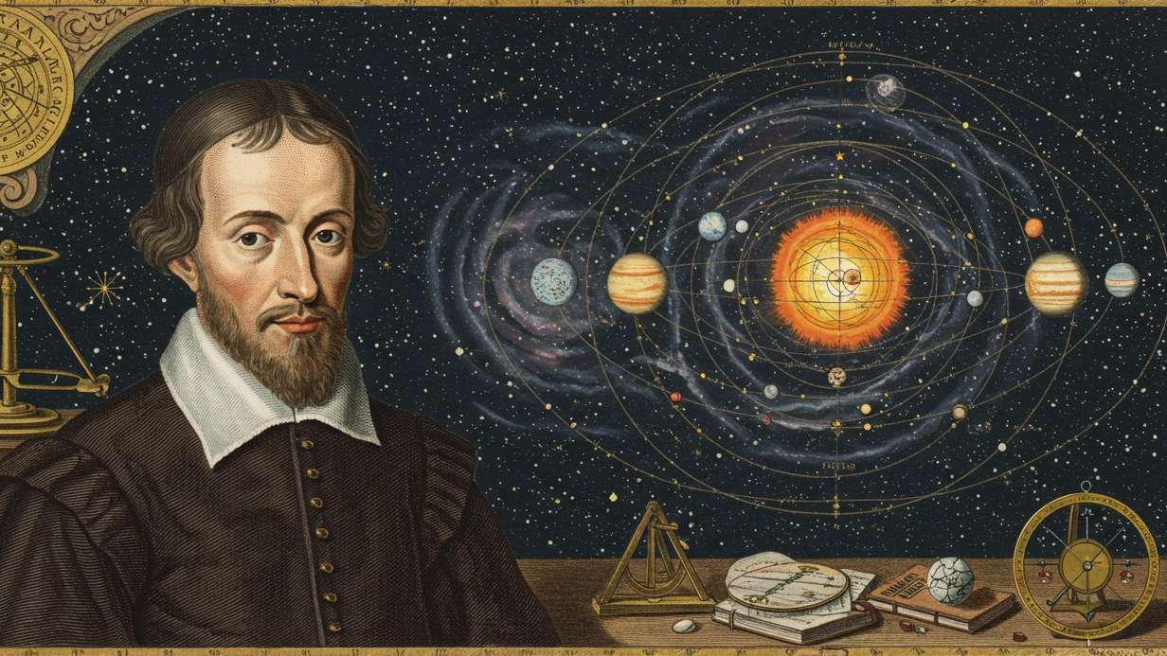
Konjugacija
Kako se navodi, još je Johan Kepler, dok je živeo u Pragu, rasvetlio enigmu s vitlejemskom zvezdom, posmatrajući konjunkciju planeta Jupitera i Saturna
Palo mu je na um da bi se moglo izračunati kada je došlo do takve konjunkcije u vreme oko početka nove ere
Utvrdio je da se takva konjunkcija dogodila sedam godina p.n.e. tj. pre Hrista i to čak tri puta iste godine – krajem maja, u septembru i početkom decembra
Današnje računice potvrdile su potpuno Keplerovu studiju, precizirajući da su se udaljenosti između planeta tada smanjile na samo jedan stepen, što je bilo krajnje neobično i veoma je padalo u oči
Biblijski mudraci ili tri kralja su, prema ovoj teoriji, najverovatnije bili astrolozi koji su tu nebesku pojavu protumačili kao Božju poruku i onda odlučili da krenu do Vitlejema

Slide 13
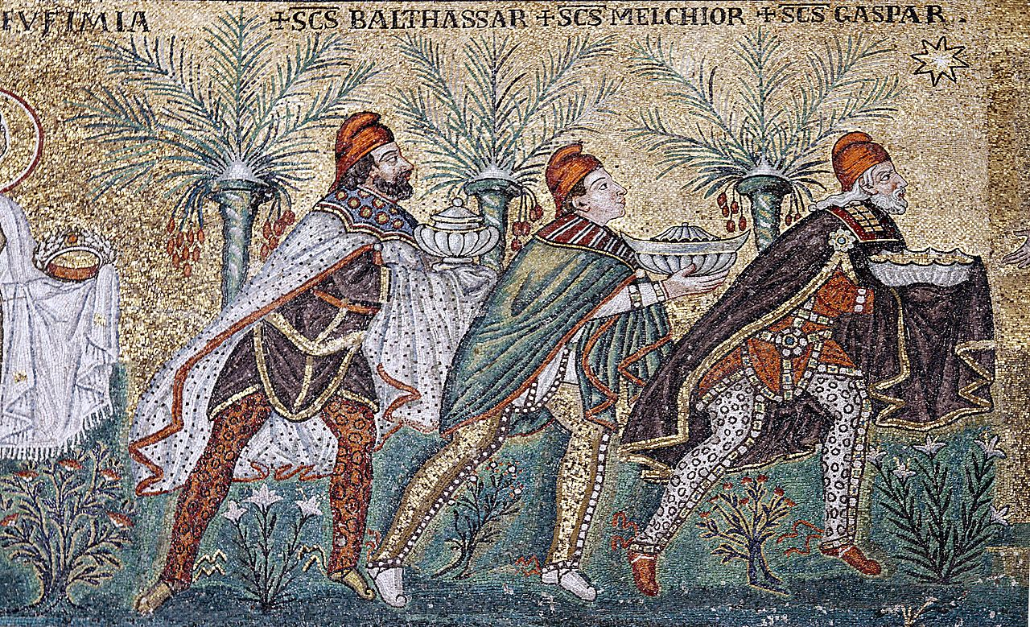
Mudraci sa Istoka
Tri mudraca sa istoka, poznati kao Biblijski magi, bili su mudraci (astrolozi/sveštenici) iz "Istoka" (verovatno Persija/Babilonija) koji su, prateći zvezdu, stigli u Vitlejem da se poklone novorođenom Isusu, darujući mu zlato, tamjan i smirnu, a predstavljaju paganske narode koje je Bog pozvao
Iako ih Biblija spominje samo kao mudrace, tradicija ih je nazvala Baltazar, Gašpar i Melhior
Njihove mošti počivaju u Katedrali u Kelnu
U zapadnom hrišćanstvu praznuju se 6. januara po gregorijanskom kalendaru

Slide 14

Reyes Magos de Oriente - Cabalgata

Slide 15
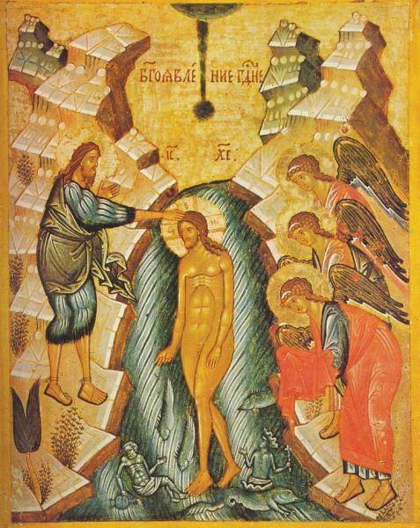
Bogojavljanje – Bog se javlja (Teofanija)
U pravoslavlju se Bogojavljanje praznuje 19. januara po novom kalendaru
Praznik slavi trenutak kada se Bog objavljuje svetu u ljudskom obliku kroz Isusa
Prema hrišćanskoj tradiciji, Hristos je, kada je napunio 30 godina, došao na reku Jordan kako bi ga krstio Sveti Jovan koji ga dočeka rečima: „Ti treba mene da krstiš, a ti dolaziš meni da ja tebe krstim“. Isus mu na to odgovori: „Ostavi sad to, jer nam treba ispuniti svaku pravdu“
Posle tih reči Sin Božji uđe u Jordan, tada se nad njim otvori nebo i Duh Sveti siđe na Isusa u vidu goluba. Istovremeno se sa neba čuo glas Boga Oca koji je rekao: „Ovo je Sin moj ljubljeni. On je po mojoj volji“.
Tako se, pri Isusovom krštenju, Bog javio u tri ličnosti. Bog Otac je govorio sa neba, Bog Sin se krstio u Jordanu, a Bog Duh Sveti je, u vidu goluba, sišao sa neba nad Hristovu glavu
Taj trenutak predstavlja objavljivanje Bogočoveka i uvođenje Hrista u mesijansku misiju.
Na dan Bogojavljenja mnogi vernici poštuju običaj plivanja za Časni krst gde se skupi dosta naroda kod nekog uobičajenog mesta na primer neke reke ili jezera

Slide 16
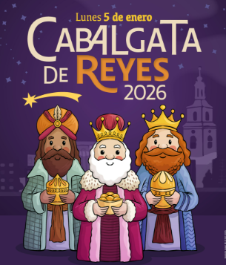

3 kralja ~ trojstvo isti dan 6 januar

